Slide 1
Учёт персонала

Slide 2
Главное меню
Учёт имеющегося персонала
Вакансии
Штатное расписание

Slide 3
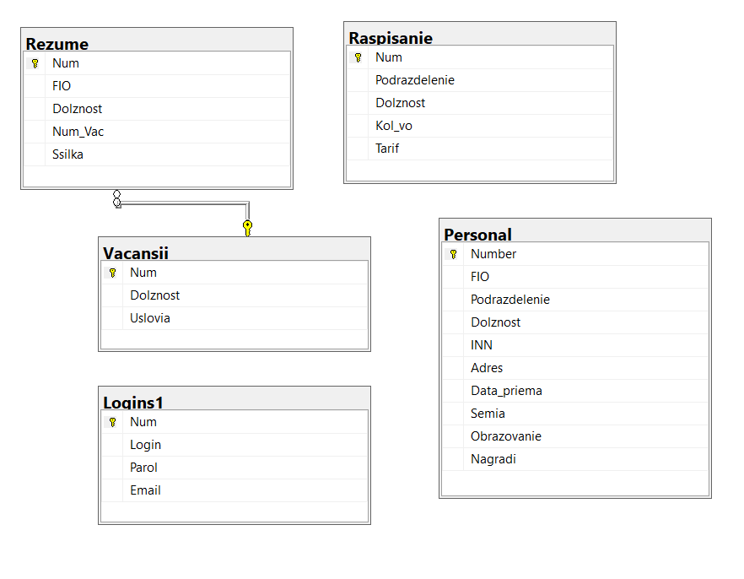
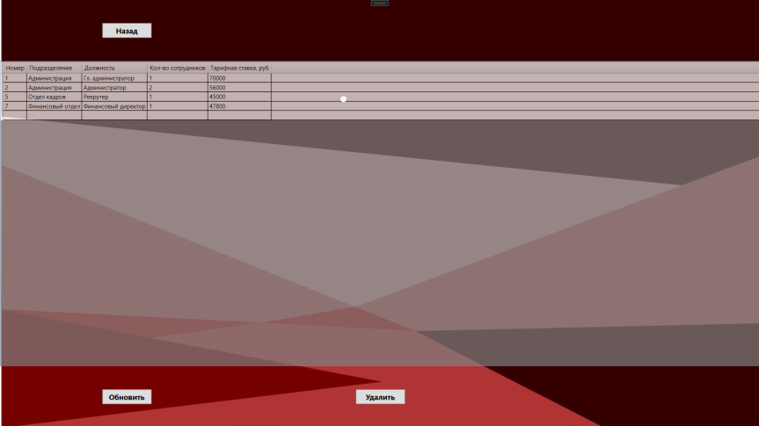
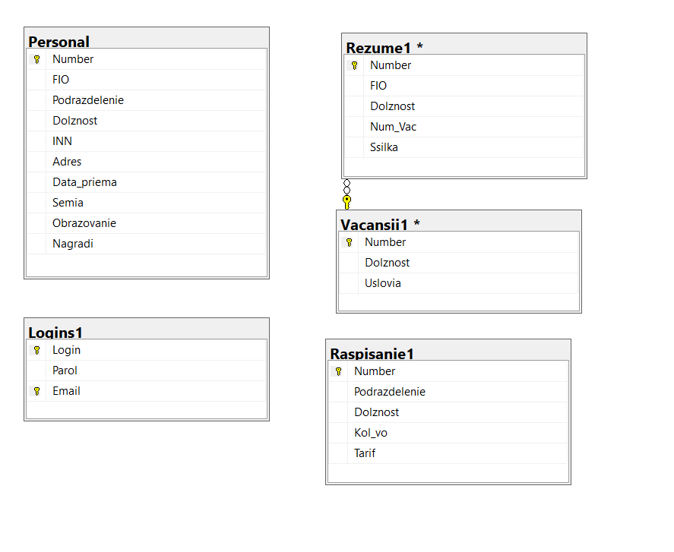
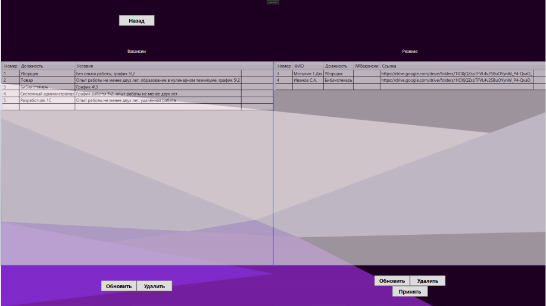
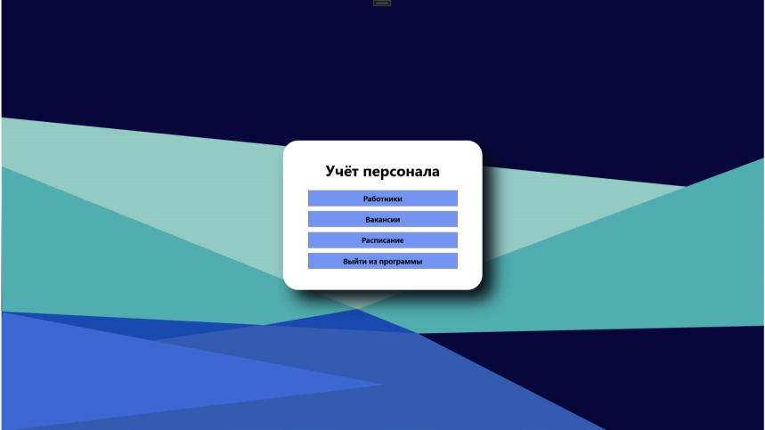
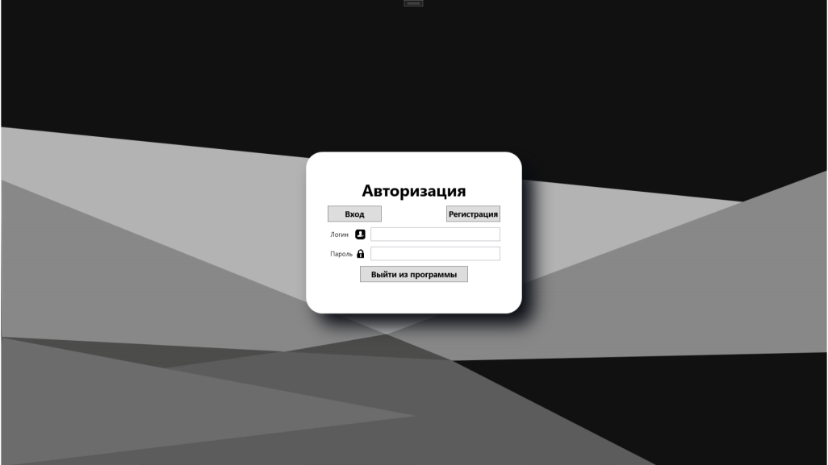
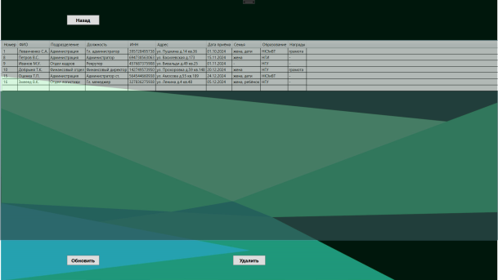

Slide 4
Общая часть
Система по учёту персонала
WPF
IDE
БД

Slide 5
Основная часть (Описание работы программы с использованием скриншотов)
Список используемых источников
Приложение (Листинг программы)
Листинг программы в разделе приложение после списка литературы
В раздел приложение обычно добавляют, так сказать, не вошедшее в основную часть
Если у Вас обозримое количество строк кода - вставляете листинг целиком (распишите по модулям, как в примере)
Если объёмы непостижимые, то вставляете только основные и интересные моменты

Slide 6
Список литературы
https://secrets.tinkoff.ru/buhgalteriya/kadroviy-uchet-na-predpriyatii/
https://practicum.yandex.ru/blog/integrirovannaya-sreda-razrabotki-ide/
https://en.wikipedia.org/wiki/Visual_Studio
https://ru.wikipedia.org/wiki/Windows_Presentation_Foundation
https://kokoc.com/blog/baza-dannyh/
https://azure.microsoft.com/ru-ru/resources/cloud-computing-dictionary/what-is-a-relational-database
https://falconspace.ru/list/sqlserver/ustanovka-sql-server-management-studio---488

Slide 7
Требования к презентации
- +- 10 слайдов,
- наличие титульника и "спасибо за внимание",
- слайд с целью и задачами,
- меньше текста и больше картинок

